Slide 1
Городское методическое объединение «Школа молодого педагога»
Круглый стол «Вопросы и ответы про ФОП»
ответы на актуальные вопросы от участников ШМП

Slide 2
Вопрос
«Как проводить занятия в соответствии с ФОП ДО?»

Slide 3
Основные понятия в ФОП ДО, относящиеся к современному занятию
24.12. Занятие рассматривается как дело, занимательное и интересное детям, развивающее их; как деятельность, направленная на освоение детьми одной или нескольких образовательных областей, или их интеграцию с использованием разнообразных форм и методов работы, выбор которых осуществляется педагогам самостоятельно. Занятие является формой организации обучения, наряду с экскурсиями, дидактическими играми, играми-путешествиями и другими. Оно может проводиться в виде образовательных ситуаций, тематических событий, проектной деятельности, проблемно-обучающих ситуаций, интегрирующих содержание образовательных областей, творческих и исследовательских проектов и так далее.

Slide 4
Основные понятия в ФОП ДО, относящиеся к современному занятию
24.13.При организации занятий педагог использует опыт, накопленный при проведении образовательной деятельности в рамках сформировавшихся подходов. Время проведения занятий, их продолжительность, длительность перерывов, суммарная образовательная нагрузка для детей дошкольного возраста определяются СанПиН 1.2.3685-21.
24.14. Введение термина «занятие» не означает регламентацию процесса. Термин фиксирует форму организации образовательной деятельности. Содержание и педагогически обоснованную методику проведения занятий педагог может выбирать самостоятельно.

Slide 5
Есть идея? Есть идея!!!

Slide 6
Что остается неизменным?
вид
методы
приемы
время начала занятия
форма
организации
продолжитель-ность
время перерывов
учет возрастных особенностей детей

Slide 7
Что остается неизменным?
вид
методы
приемы
время начала занятия
форма
организации
продолжитель-ность
время перерывов
учет возрастных особенностей детей

Slide 8
Требования СанПиН 1.2.3685 – 21 к организации образовательного процесса
Показатель | возраст | Норматив
Начало занятий, не ранее | все возрастные группы | 8:00
Окончание занятий, не позднее | при реализации образовательных программ дошкольного образования | 17:00
Продолжительность занятия для детей дошкольного возраста, не более | от 1,5 до 3 лет | 10 мин
 | от 3 до 4 лет | 15 мин
 | от 4 до 5 лет | 20 мин
 | от 5 до 6 лет | 25 мин
 | от 6 до 7 лет | 30 мин
Продолжительность дневной суммарной образовательной нагрузки для детей дошкольного возраста, не более | от 1,5 до 3 лет | 20 мин
 | от 3 до 4 лет | 30 мин
 | от 4 до 5 лет | 40 мин
 | от 5 до 6 лет | 50 мин или 75 мин при организации 1 занятия после дневного сна
 | от 6 до 7 лет | 90 мин

Slide 9
Формы образовательного процесса
занятие
экспериментирование
чтение, беседа
квесты
мастерская
коллекционирование
беседа, разговор, загадка
игра
проблемная ситуация
игровое упражнение
конкурс, викторина
моделирование
проект
и многое другое

Slide 10
Отличительные особенности занятий
Раньше | Сейчас
первичный источник информации - педагог | первичные источники информации – различные (педагог, дети, родители, интернет)
цель занятия педагог определял для себя | цель занятия педагог определяет как себя, так и для детей
педагог брал готовую формулировку цели из методических пособий | педагог связывает цель занятий с задачами ФГОС ДО,ФОП, образовательной областью с учетом ОП ДО детского сада
педагог работал по утвержденной тематике занятий | педагог учитывает утвержденную тематику занятий и думает, через какую тему добиваться намеченную цель
педагог объяснял детям, как делать, показывал действия, повторял и закреплял их | педагог добивается, чтобы дети поразмышляли, как делать, обобщает ответы детей, показывает действия и предлагает детям выбор, как делать
педагог – транслятор (использовал монолог, нет вопросов к детям) | педагог – проводник, навигатор, равноправный участник совместной деятельности (диалог, открытые вопросы)
дефицит раздаточных материалов недопустим | дефицит раздаточных материалов – прием для запуска коммуникации, поддержка интереса к занятиям у детей (создать проблемную ситуацию и найти выход из нее)

Slide 11
Структура современного занятия
1 этап
Предварительный или подготовка к занятию
• «Подготовьте меня»
Вводный проспект
Информационные письма
Обзорные материалы
2 этап
Работа на занятии
• «Расскажите мне»
• «Покажите мне»
• «Позвольте мне»
3 этап
Работа после занятия:
• «Помогите мне!»

Slide 12
Структура современного занятия
1 этап. Предварительный или подготовка к занятию.
«Подготовьте меня» - для учета детского опыта, чтобы занятие шло от ребенка. Рекомендации родителям, информационные письма о теме предстоящего занятия. Предварительная игра или беседа в группе

Slide 13
Структура современного занятия
2 этап. Работа на занятии
• Первый компонент
«Расскажите мне»
Второй компонент
«Покажите мне»
Третий компонент
«Позвольте мне»

Slide 14
Структура современного занятия
2 этап. Работа на занятии
• Первый компонент «Расскажите мне» (информация от педагога к детям – прямое обучение или от детей к детям – взаимообучение - более эффективный способ)

Slide 15
Структура современного занятия
2 этап. Работа на занятии
•Второй компонент: «Покажите мне» ( принцип наглядности - для освоения знаний ребенка необходима наглядная основа)

Slide 16
Структура современного занятия
2 этап. Работа на занятии
Третий компонент: «Позвольте мне» (знание не присвоится ребенком, если оно не реализовано в какой – либо детской деятельности, необходимо, чтобы ребенок присвоил знание)

Slide 17
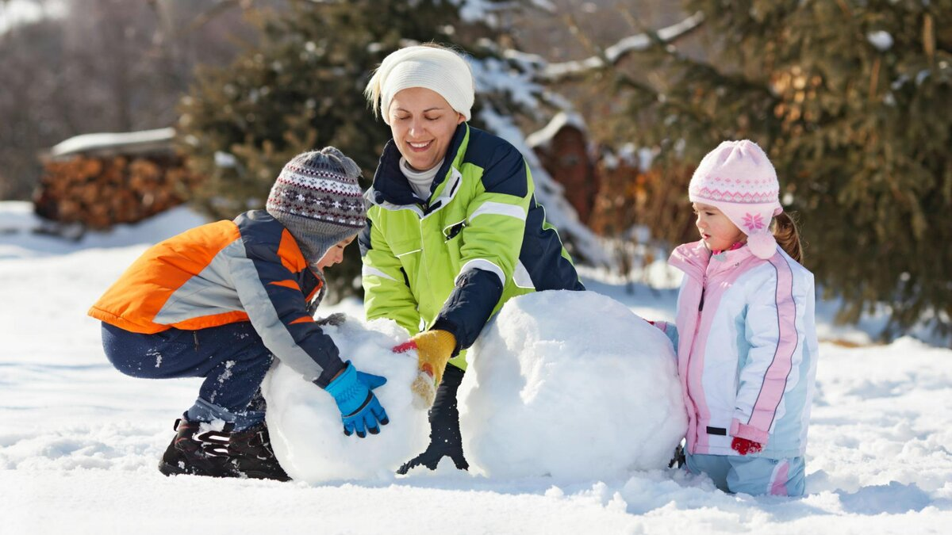
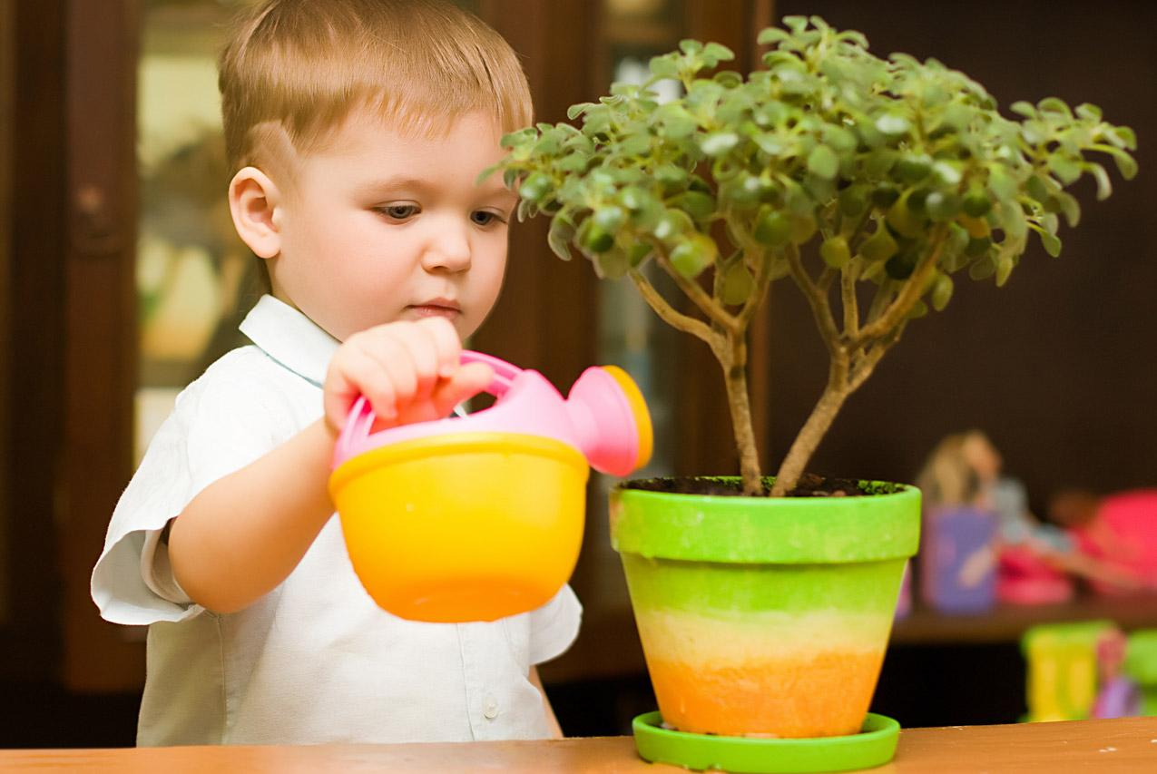
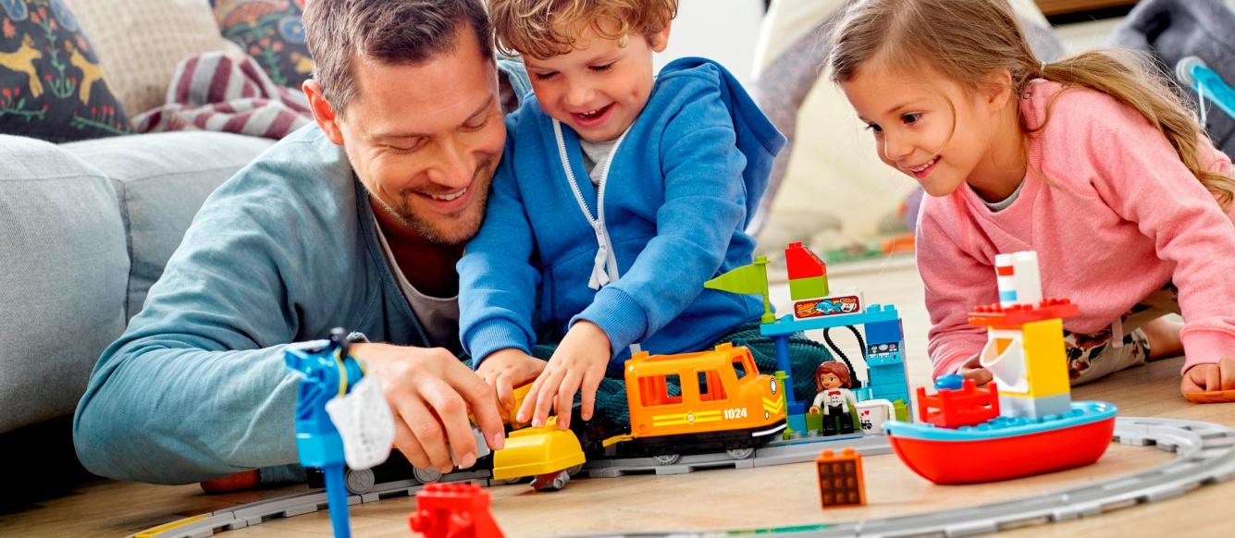
Структура современного занятия
3 этап. Работа после занятия. «Помогите мне»
Новые полученные знания закрепляются детьми в какой –либо деятельности – продуктивной, трудовой, изобразительной

Slide 18
Формы образовательного процесса
занятие
экспериментирование
чтение, беседа
квесты
мастерская
коллекционирование
беседа, разговор, загадка
игра
проблемная ситуация
игровое упражнение
конкурс, викторина
моделирование
проект
и многое другое

Slide 21
Домашнее задание до 13 мая
Проект по патриотическому воспитанию (любой)
Ориентир - задачи по патриотическому воспитанию ФОП ДО
Целевые ориентиры воспитания детей вашей возрастной группы
(можно взять любую возрастную группу)
Направление воспитания | Ценности | Целевые ориентиры
Целевые ориентиры воспитания детей раннего возраста (к 3-м годам)
Патриотическое | Родина, природа | Проявляющий привязанность к близким людям, бережное отношение к живом
Целевые ориентиры воспитания детей на этапе завершения освоения программы
Патриотическое | Родина, природа | Любящий свою малую родину и имеющий представление o своей стране - России, испытывающий чувство привязанности к родному дому, семье, близким людям

Slide 22
Синквейн. Занятие в соответствии с ФОП ДО
первая строка - одно слово, существительное, отражающее тему
вторая строка - два слова, прилагательные, описывающие основную мысль
третья строка - три слова, глаголы, описывающие действия в рамках темы
четвёртая строка - фраза из нескольких (обычно четырёх) слов
показывающая отношение к теме
пятая строка - слово-резюме или словосочетание, связанное с первым, отражающее сущность темы, выражает личное отношение к теме

Slide 23
Рекомендации, как проводить занятия по ФОП в ДОУ:
Учитывайте особенности современных дошкольников.
Педагог должен искать способы заинтересовать детей, вовлечь их в совместную деятельность. Важно создавать условия для развития у детей самостоятельности и поддержки инициативности.
Формулируйте цели занятия. Педагог должен связать цели занятия с задачами ФОП ДО, федеральной образовательной программой и образовательной областью.
Используйте разные методы и приемы. Важно использовать такие приемы, которые помогут заинтересовать детей и вовлечь их в совместную деятельность.
Проводите рефлексию. Педагог должен уметь фиксировать и анализировать собственные мысли и эмоции, поведение и самочувствие характер, склонности и личностные черты, ценности, желания и внутренние побуждения.

